Slide 1
Program Aplikasi Perpustakaan
Dasar Sistem Komputer
Nama : Synthia Wulandari
Nim : 2200018105
Kelas : C

Slide 2
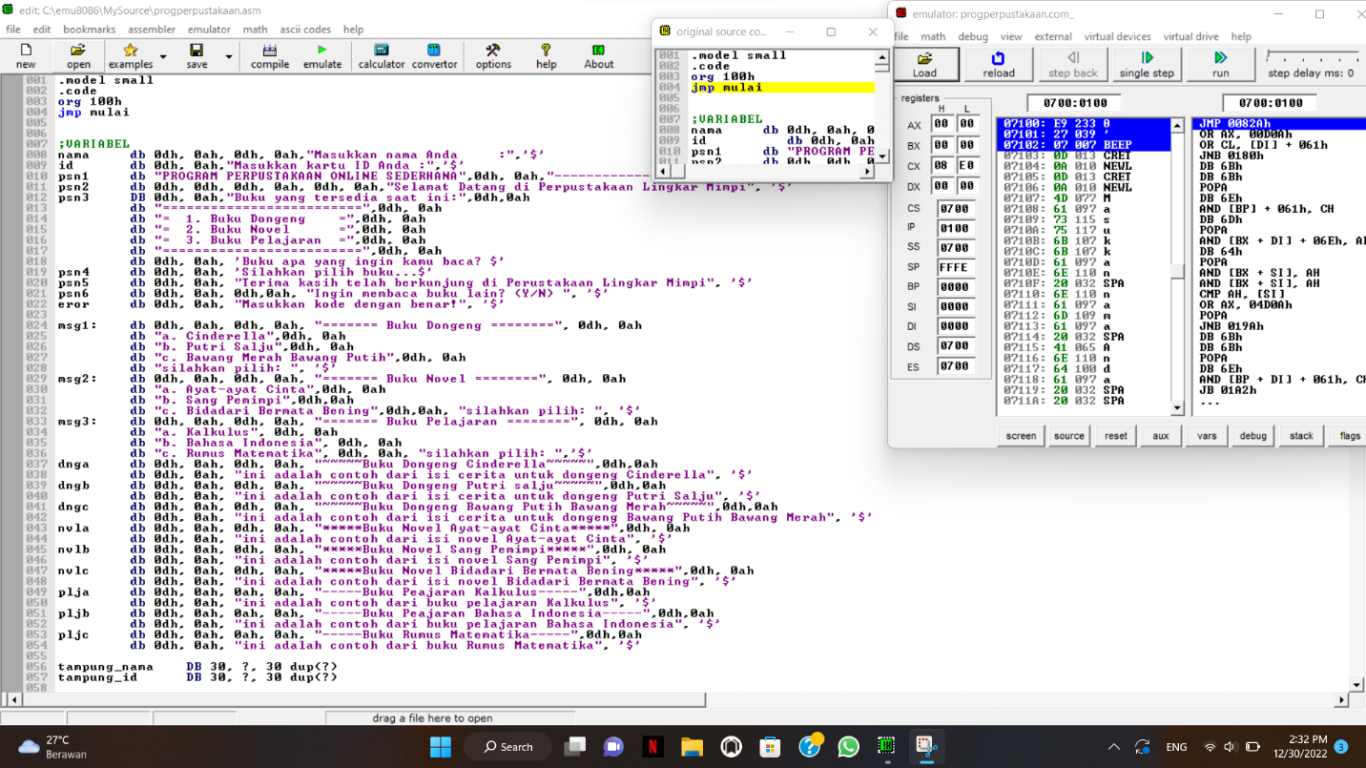
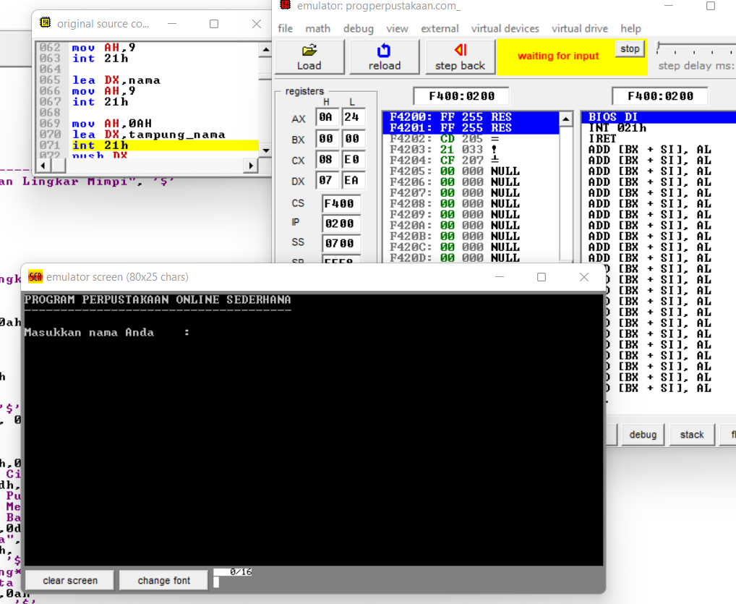
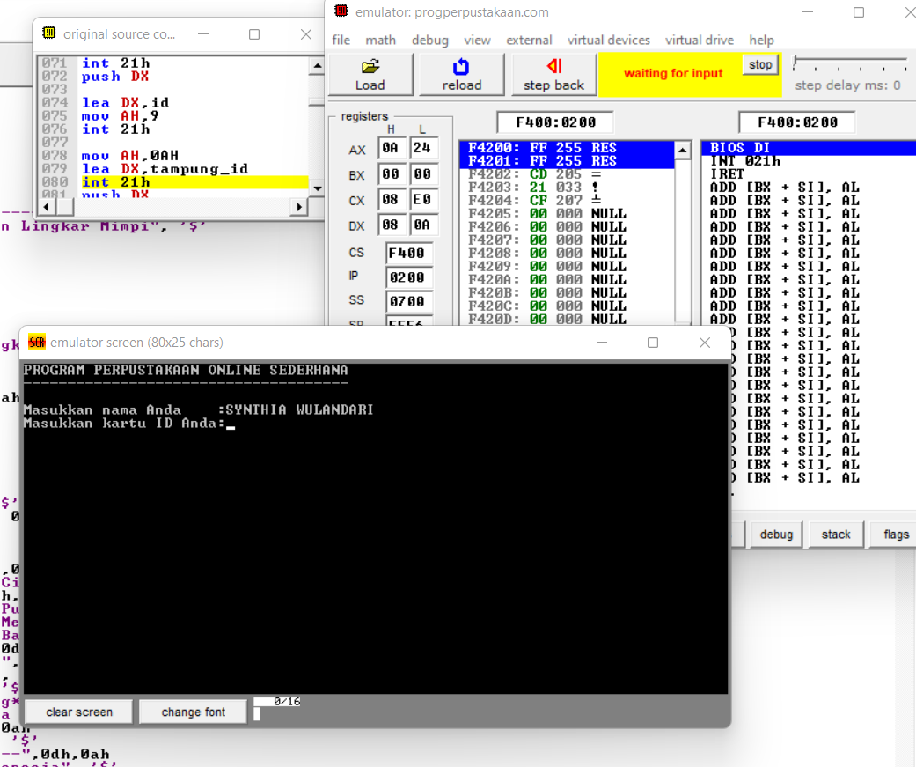
Fitur Aplikasi / Alur aplikasi
1) Deskripsi cara kerja/proses program aplikasi
Langkah atau tahapannya yaitu:
a. Pertama dengan menggunakan aplikasi dari Emu8086.
b. Menuliskan coding dengan bahasa assembly
c. Setelah selesai maka klik Emulate.
d. Setelah itu klik Run, dan masukkan Nama dan ID pengunjung yang diminta oleh program
- Proses inputan dari Nama.
- Proses inputan dari Id.

Slide 3
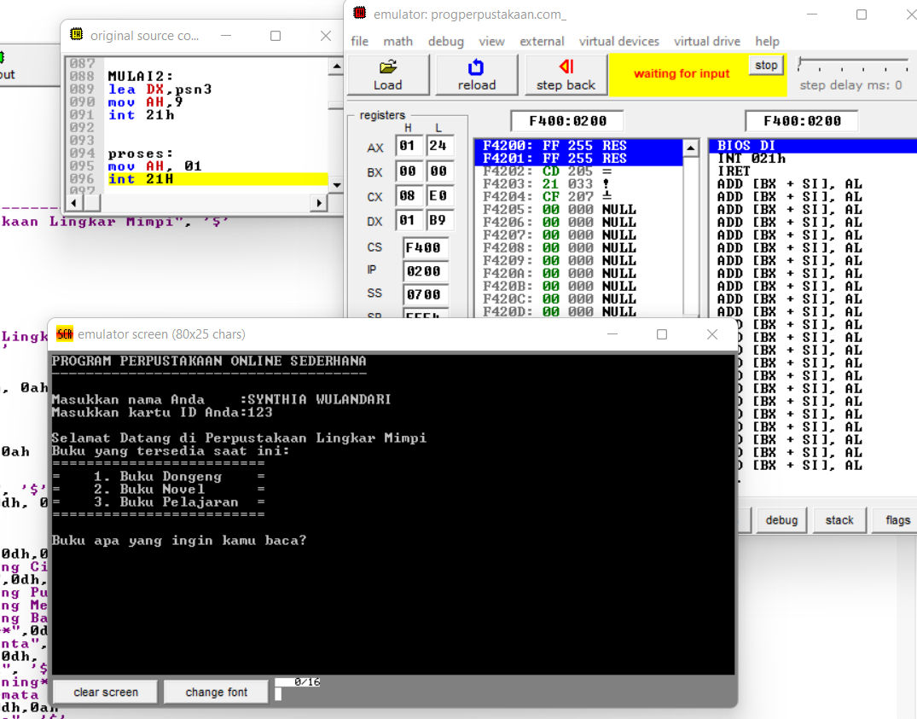
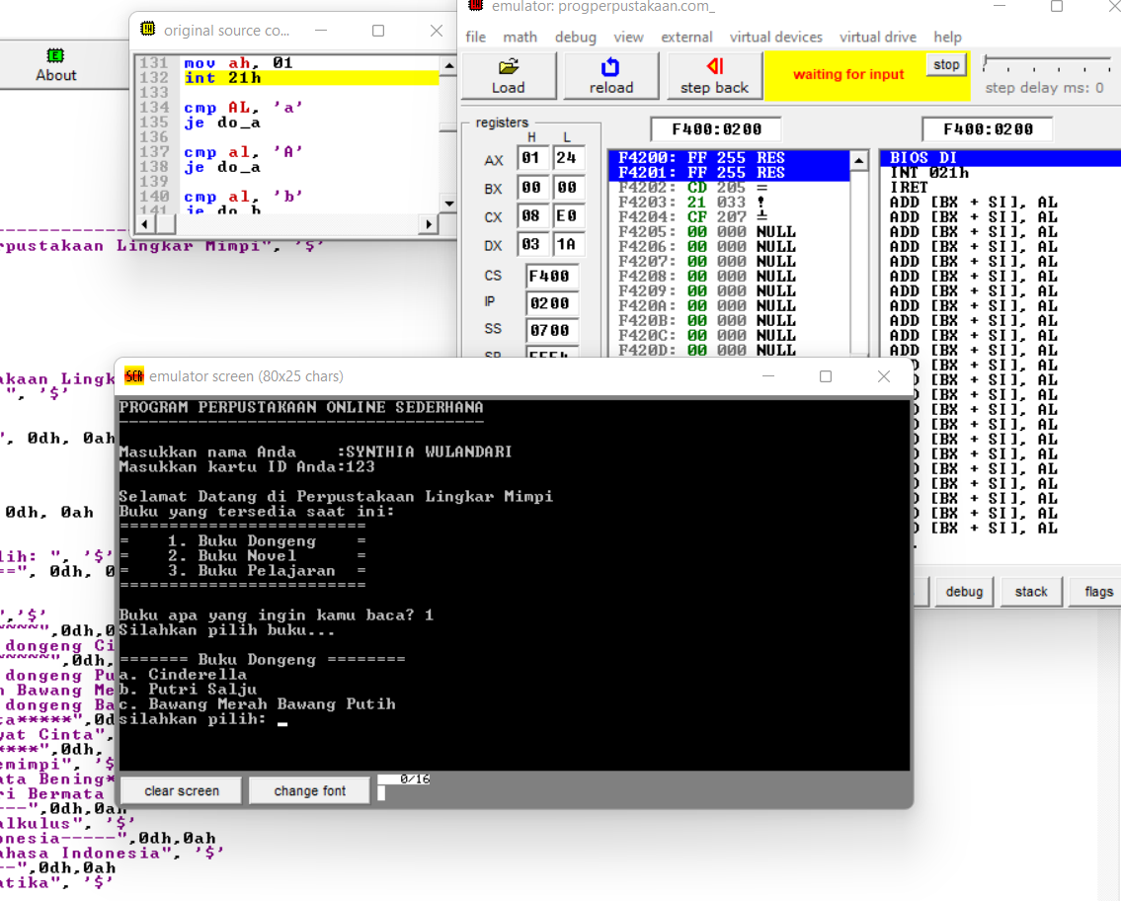
e. Setelah memasukkan ID pengunjung, maka akan menampilkan jenis pilihan dari buku yang akan dipilih antara buku dongeng, novel, dan buku pelajaran.
f. Setelah memilih buku maka akan menampilkan macam-macam dari buku yang dipilih dan diminta untuk memilih judul dari buku yang akan dibaca.

Slide 4
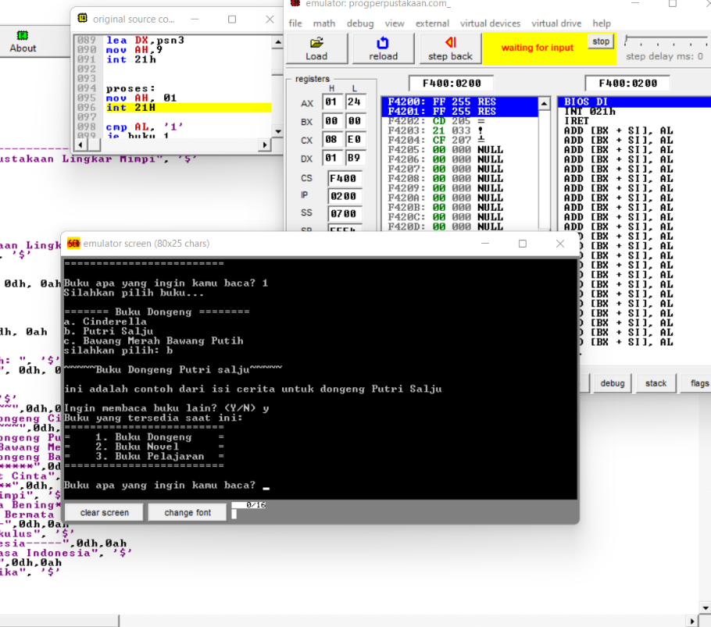
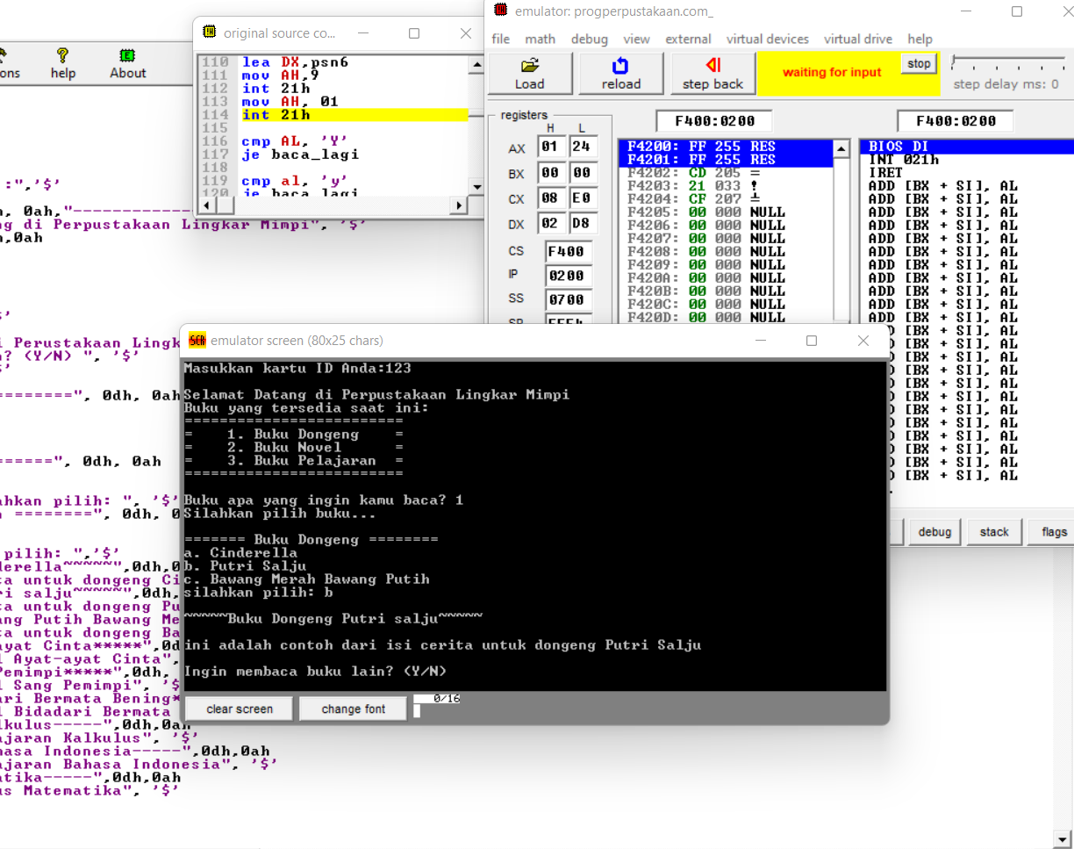
g. Setelah memilih buku yang akan dibaca, maka akan ditampilkan contoh dari bacaan atau isi dari buku tersebut. Tampilan berikutnya memilih (Y/N).
h. Dan setelahnya diperintahkan untuk memilih (Y/N) untuk ke proses selanjutnya setelah membaca buku.
Proses memilih Y maka akan menampilkan proses menu pemilihan jenis buku kembali.
Proses memilih N maka program akan berhenti dan menampilkan kata-kata “Terima kasih telah berkunjung di perpustakaan Lingkar Mimpi” menandakan bahwa program telah berhenti atau selesai.

Slide 5
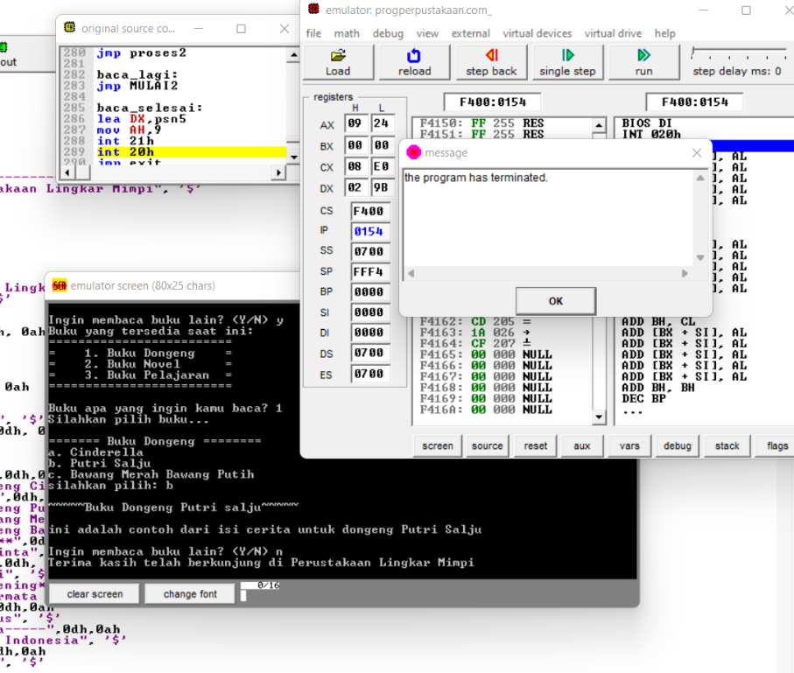
DESKRIPSI APLIKASI
Deskripsi dari aplikasi Perpustakaan ini adalah aplikasi perpustakaan sederhana yang dibuat dengan Bahasa Assembly yang memudahkan misalnya untuk pembaca buku yang akan dibaca dengan hanya memilih buku yang tertera atau ada di dalam program aplikasi tersebut.

Slide 6
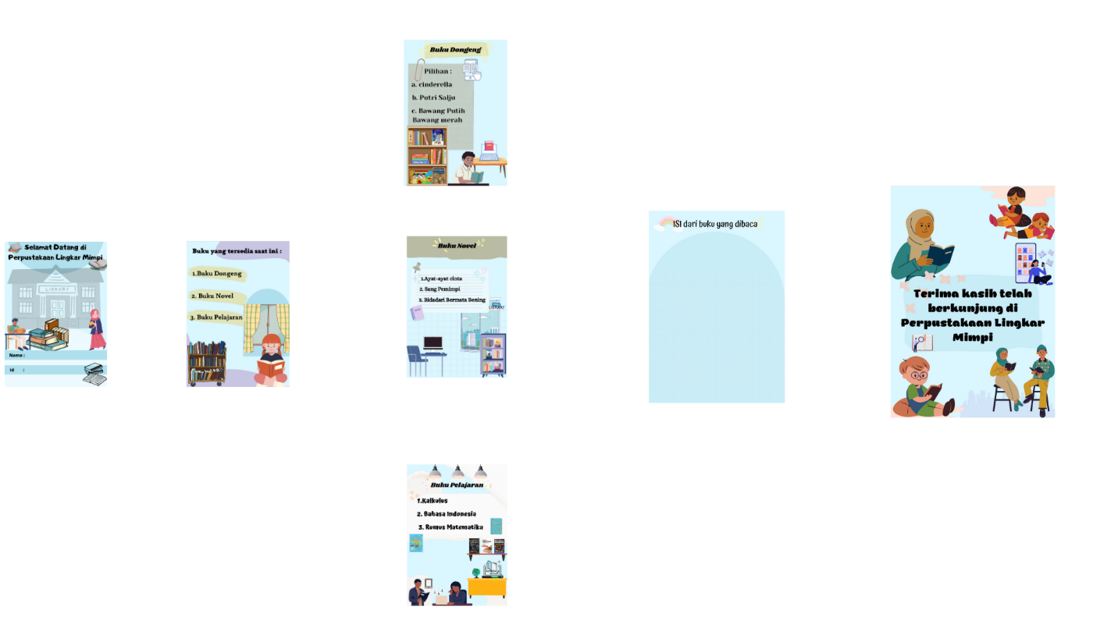
Rancangan atau sketsa dari aplikasi
2) Sketsa aplikasi

Slide 7
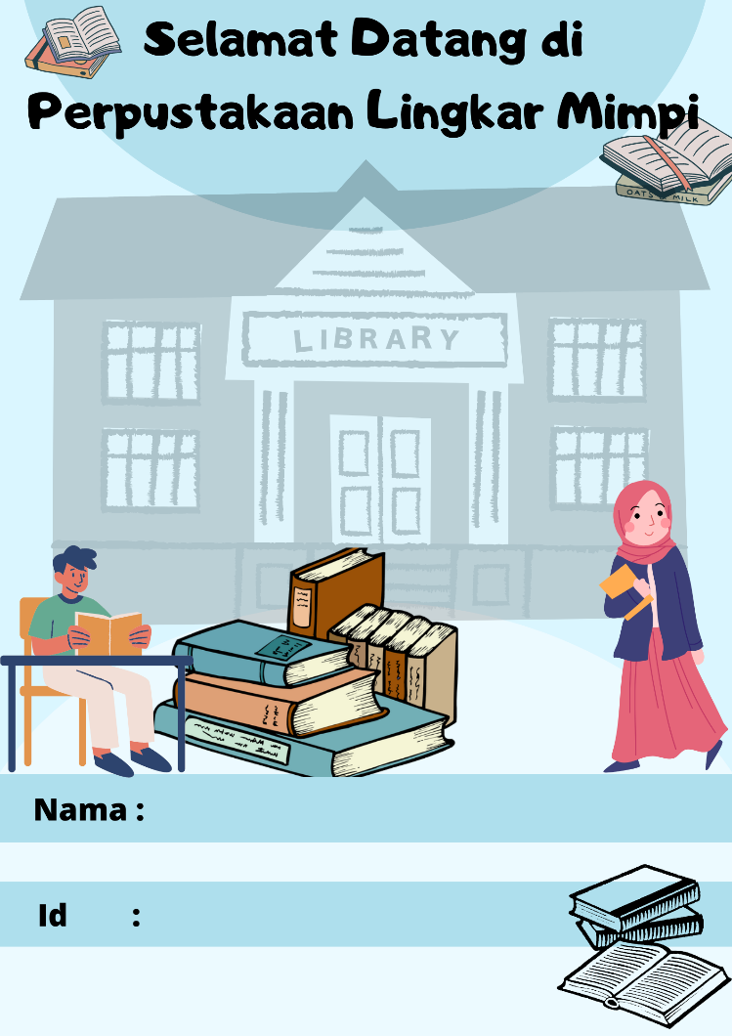
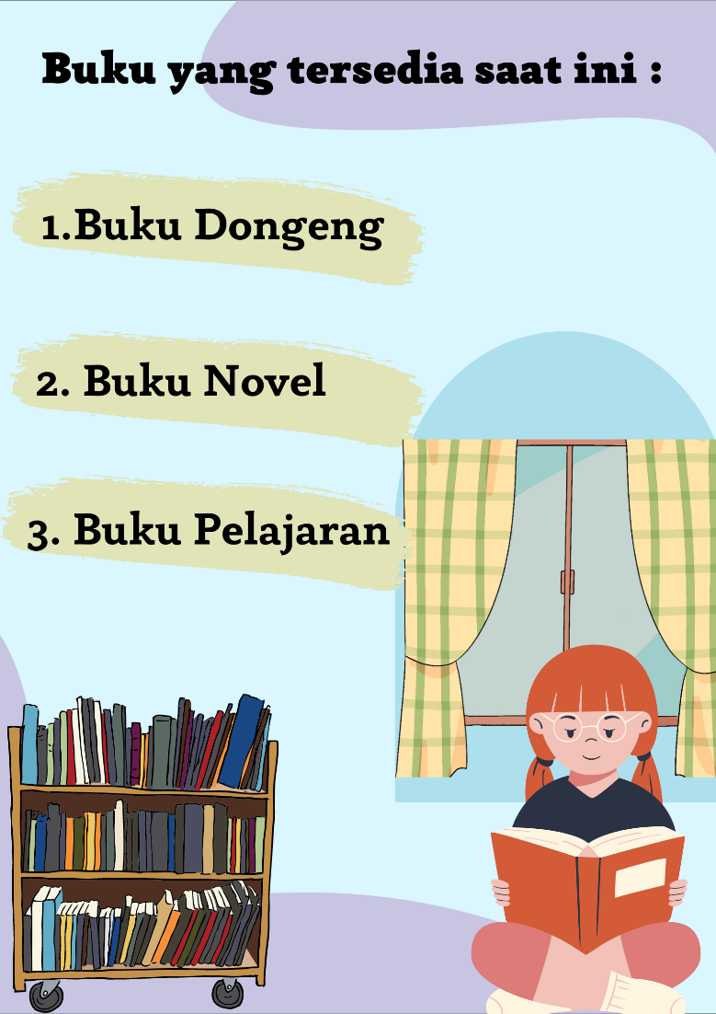
a) Menu data diri / menu awal
b) Menu jenis pilihan buku

Slide 8
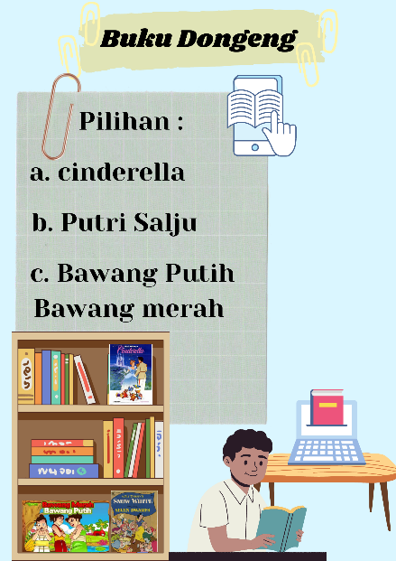
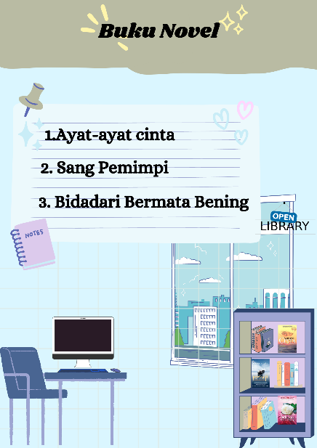
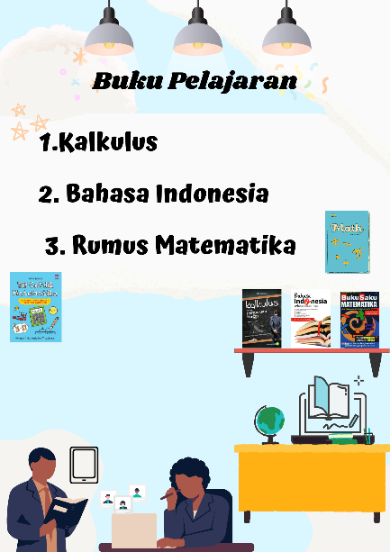
c) Menu macam pilihan buku

Slide 9
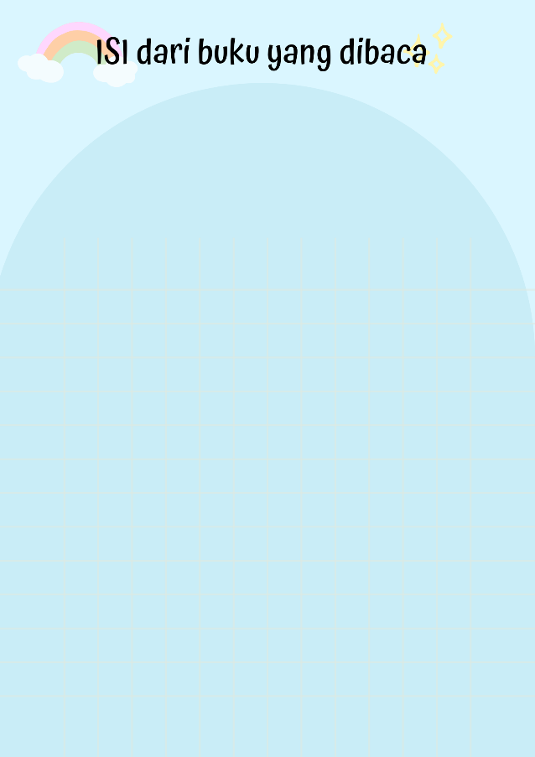

d) Menu isi / cerita dari buku yang dipilih
e) Menu penutup / tampilan akhir dari program

Slide 10
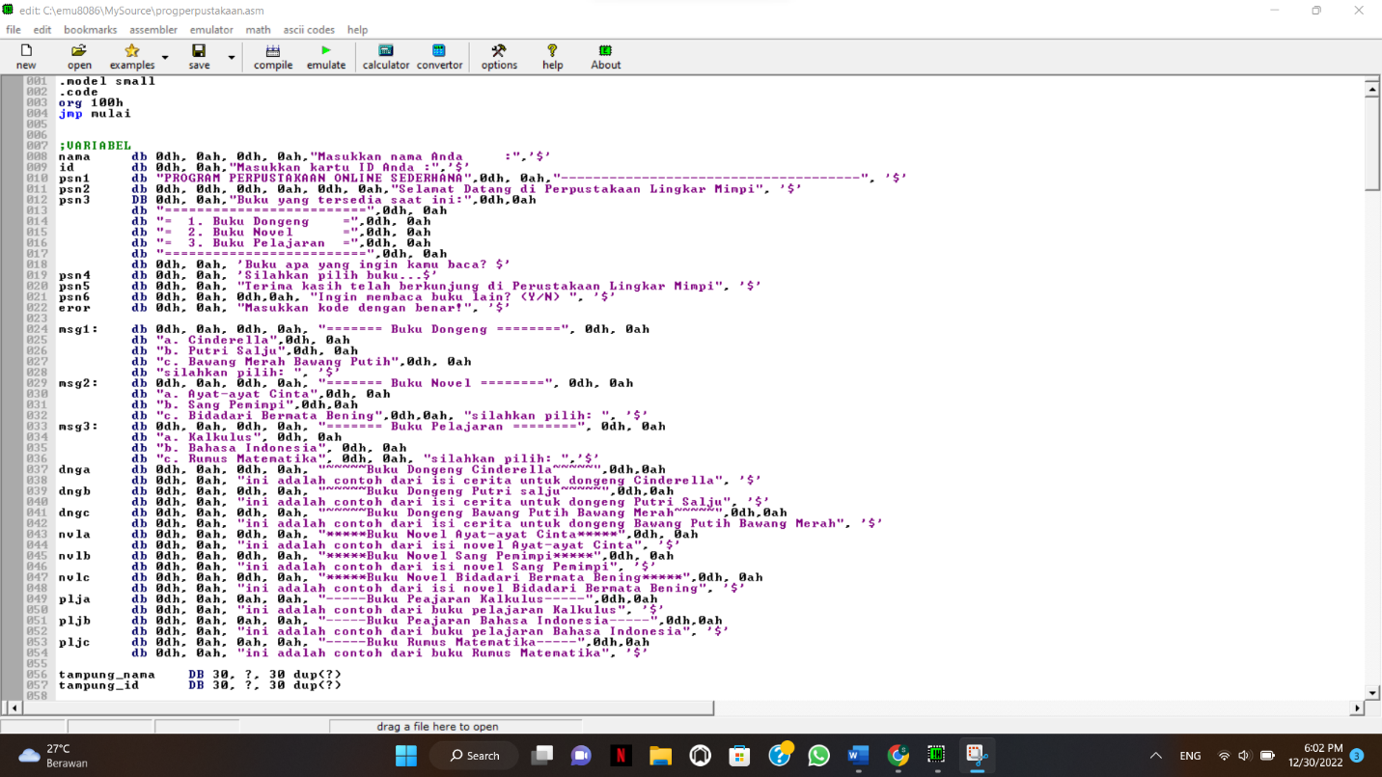
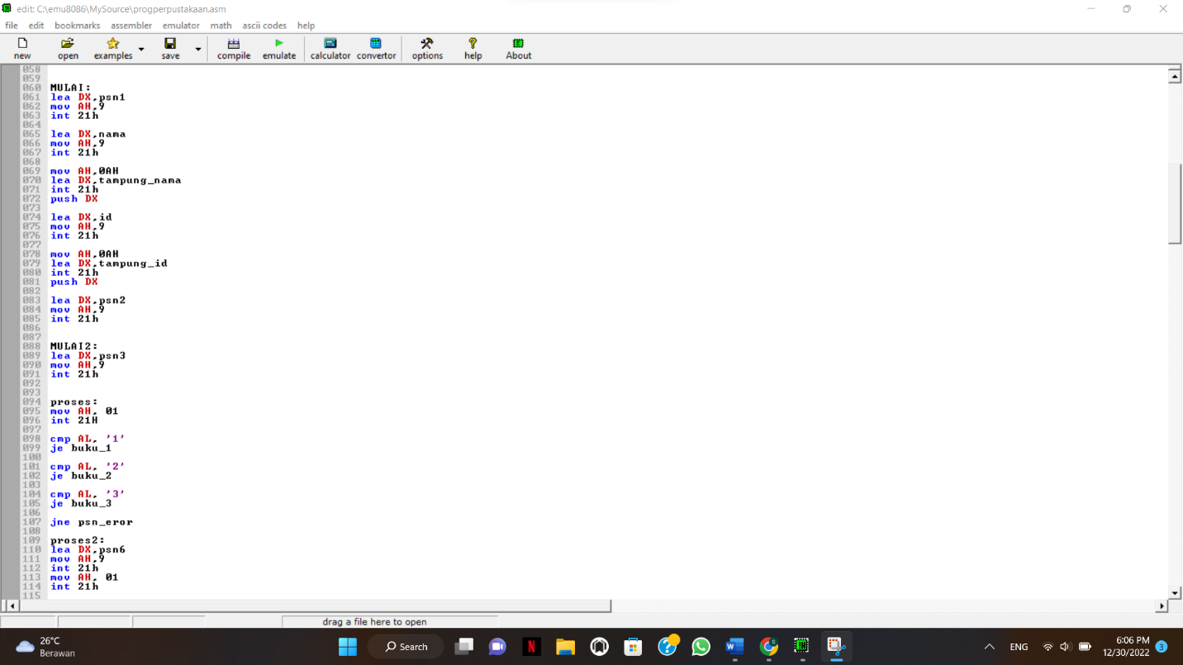
3) Screenshot coding program

Slide 11
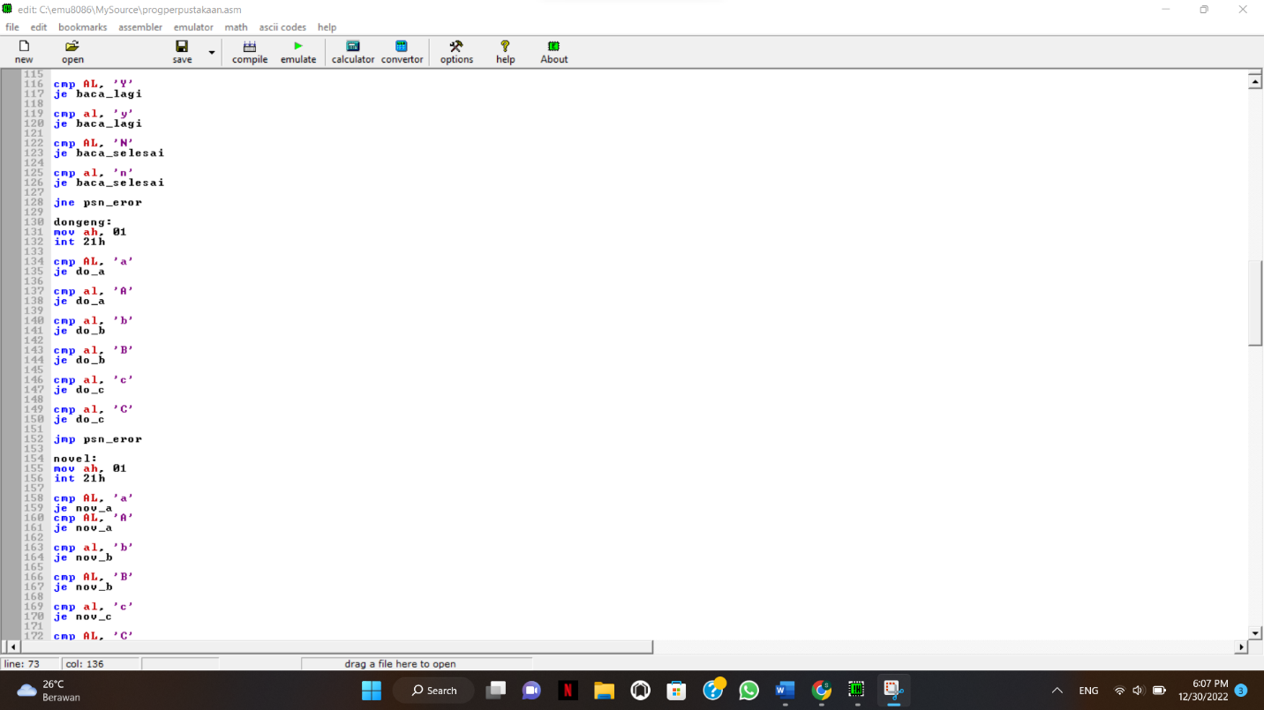
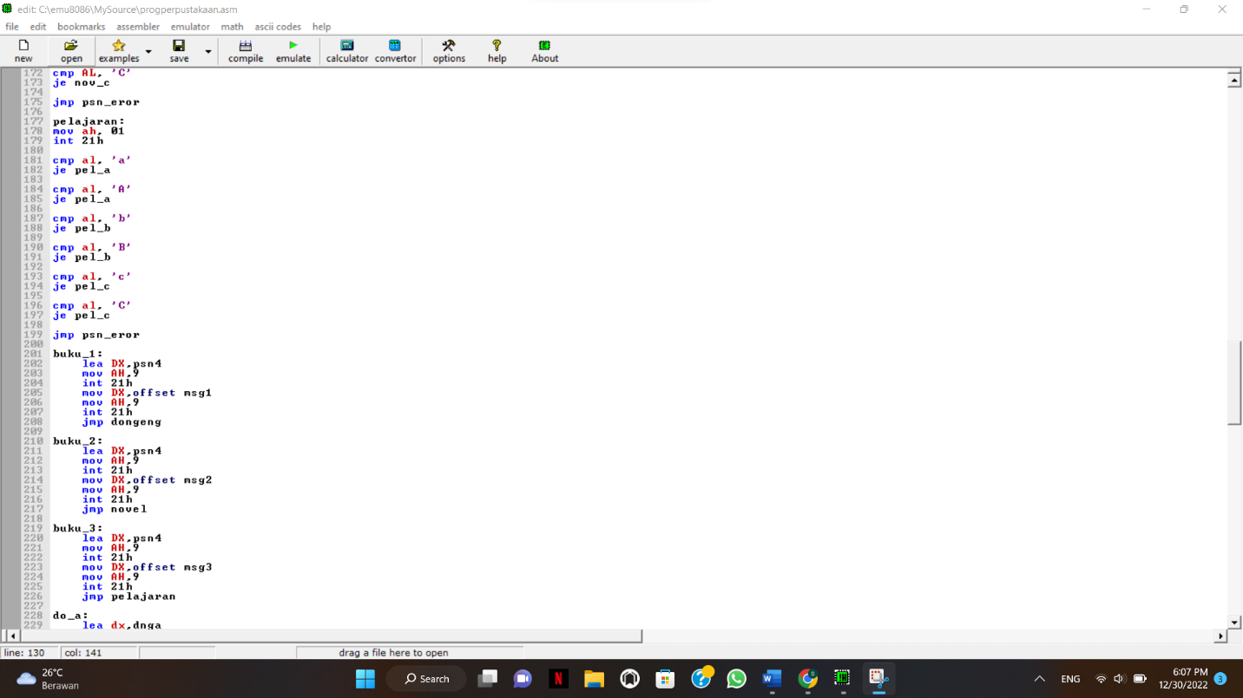
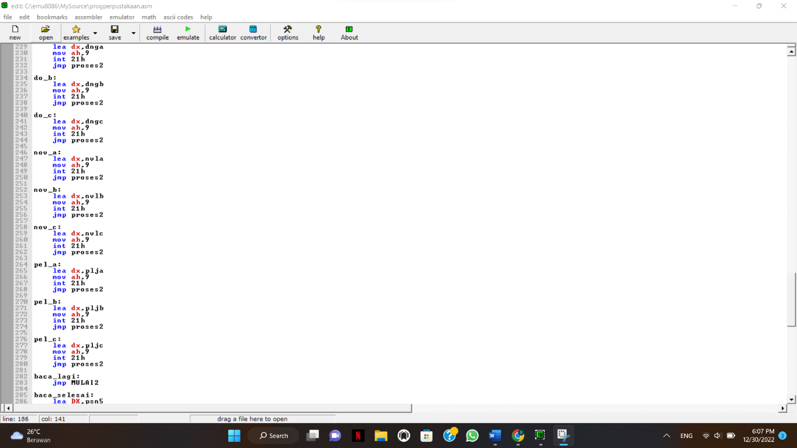
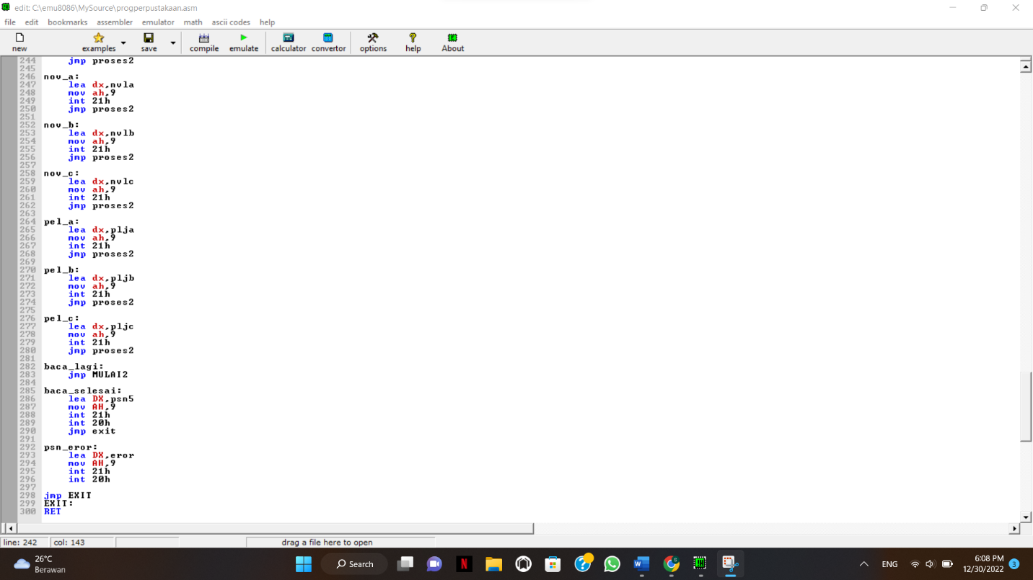

Slide 12
4) Screenshot tampilan luaran program

Slide 13
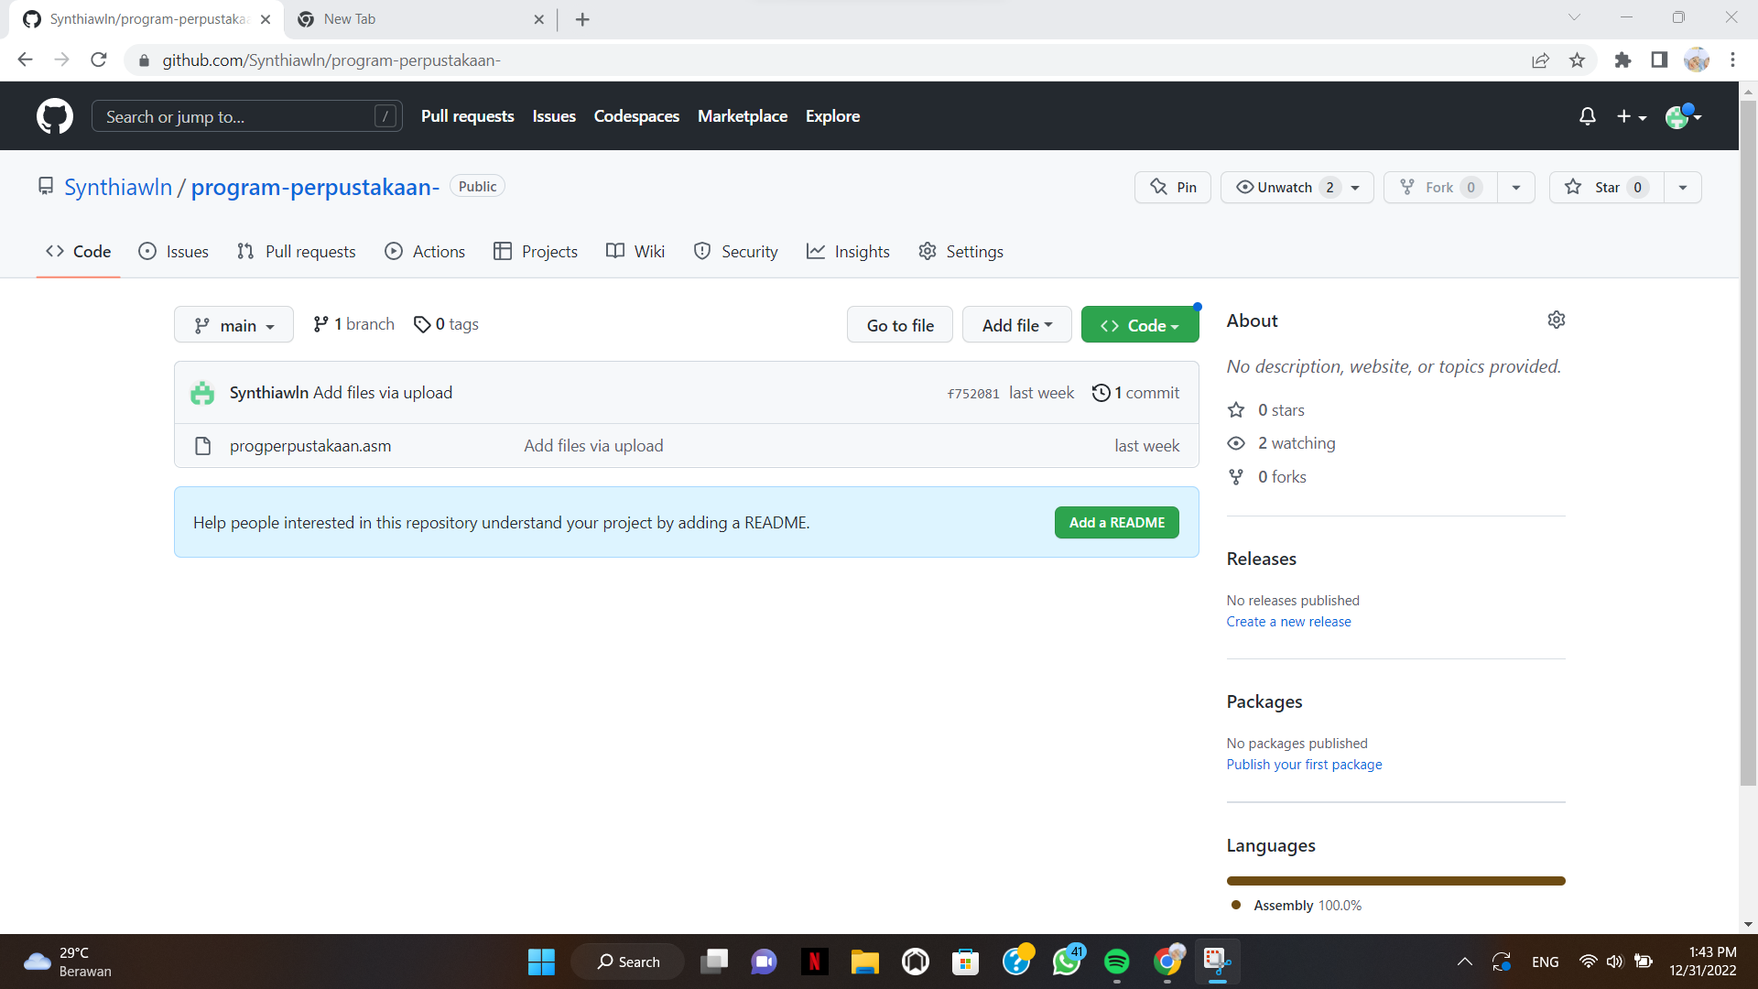
5) Akun Github
Link : https://github.com/Synthiawln/program-perpustakaan-.git

Slide 14
THANKS

